Slide 1
7.A nadtřída - Bezčelistnatci
Udělejte si výpisky z přiložené prezentace nadtřída - Bezčelistnatci.
Písemně do sešitu odpovězte na otázku: Uveďte příklady parazitických a neparazitických druhů mihulí?
nadtřída - Bezčelistnatci.pptx

Slide 2
Podkmen – Obratlovci nadtřída - Bezčelistnatci
Ing.L.Johnová
ZŠ Lom

Slide 3
nadtřída - Bezčelistnatci
Dělíme na 2 třídy - mihule a sliznatky (vodní živočichové)
V ČR se vyskytují mihule ve sladkých vodách vzácně,
sliznatky jsou mořští živočichové.
nemají čelisti, ústní otvor tvoří kruhovitá přísavka s rohovitými zuby
v hlavové části – čichový orgán, oči a 7 párů žaberních štěrbin
kostra – chrupavčitá tkáň
osu těla tvoří struna hřbetní
- kůže obsahuje slizové žlázy (vylučují sliz)

Slide 4
nadtřída - Bezčelistnatci
Dýchací soustava – dýchají žábrami
Cévní soustava – uzavřená
Nervová soustava – jednoduchý mozek
Smyslová soustava – vyvinutý čich, jednoduché oči
Rozmnožování – gonochoristé(oddělené pohlaví),
oplození vnější a vývoj nepřímí
larva minoha, žije déle než dospělec
larvy mihulí se živí řasami a detritem(usazenina na dně vod)
dospělci(mořský i některé sladkovodní) se živí paraziticky

Slide 5
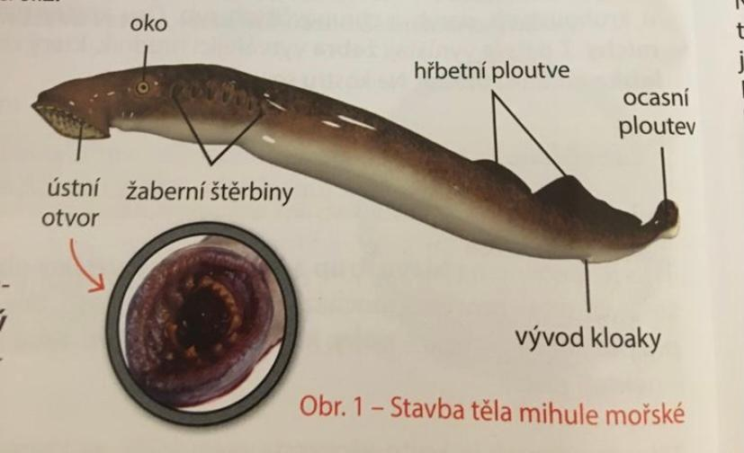
nadtřída - Bezčelistnatci

Slide 6
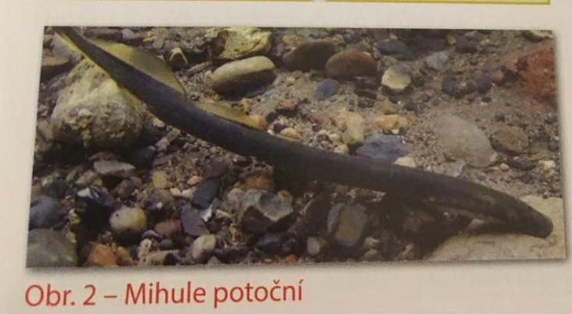
nadtřída - Bezčelistnatci
Mihule potoční – nemigrují, vyskytuje se v povodí Sázavy, Odry……, je zákonem chráněná, dorůstá 20cm, dospělci se živí na rybách

Slide 7
nadtřída - Bezčelistnatci
Mihule mořská – 1 m dlouhá, ve vodách Atlantského oceánu,
někdy i v Evropských řekách, parazit
Sliznatky – mořští, ve studených mořích v hloubce až 300m,
nemají vyvinuté oči, živí se mrtvými živočichy, zubatým
jazykem se provrtají do těla kořisti a vyžerou ho uvnitř, produkují mnoho slizu

